Slide 1
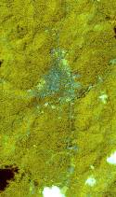
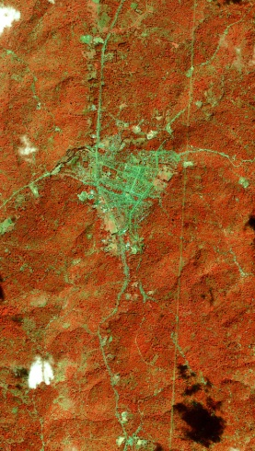
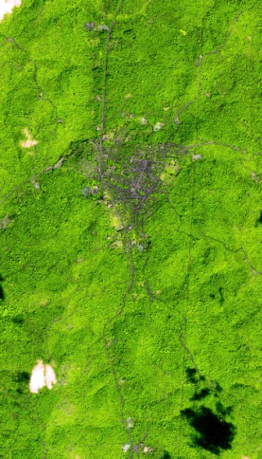
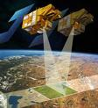
Module SIG-Santé
14. Introduction à la télédétection
Marc SOURIS
Florent DEMORAES
cnrs.fr
ird.fr
Paris Ouest Nanterre-La Défense
Institut de Recherche pour le Développement
Master de Géographie de la Santé, 2011-2012

Slide 2
Sommaire
Télédétection : Concepts généraux
  Processus de télédétection
  Spectre électromagnétique
  Interaction des éléments de la superficie terrestre avec la radiation
Les satellites et les capteurs
  Les satellites
  Les capteurs
L’image numérique
  Résolution des images
  Corrections des images
  Techniques de filtrage
  Traitements d’images : indices y néo-canaux
  Classifications
  Applications

Slide 3
Télédétection : concepts généraux

Slide 4
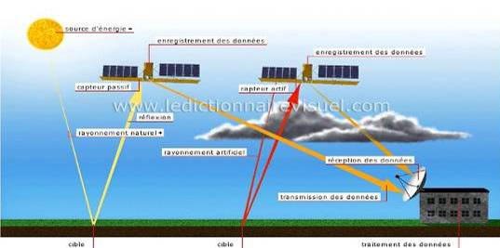
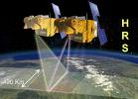
Télédétection : définition
Science dont l’art est d’obtenir de l’information sur la superficie de la Terre sans entrer en contact avec elle. Réalisé en détectant et enregistrant l’énergie émise ou réfléchie, et en traitant, analysant et utilisant cette information.
ignfi.fr

Slide 5
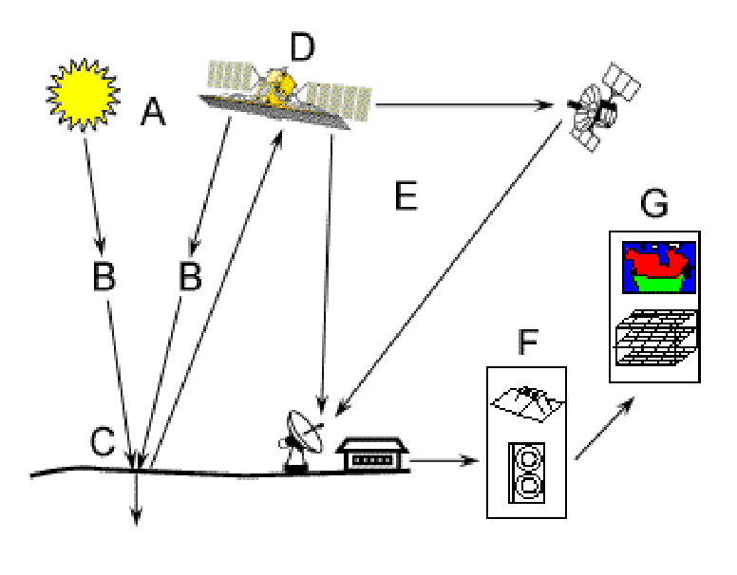
La télédétection
La télédétection spatiale utilise les radiations émises par les objets au sol (soit à partir de la lumière du soleil, soit à partir de lumière émise par le satellite).
Un exemple de ce processus, avec l’utilisation de systèmes de capture d’images, est illustré ci-dessous.
Source d’énergie ou illumination
Radiation et atmosphère
Interaction avec l’objet
Détection de l’énergie par le capteur
Transmission, réception et traitement
Interprétation et analyses
Applications

Slide 6
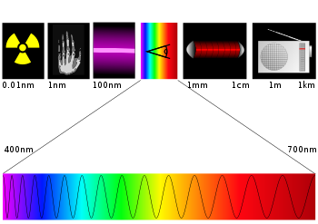
Spectre électromagnétique
Un spectre électromagnétique est la décomposition d'un rayonnement électromagnétique en fonction de sa longueur d'onde, ou de sa fréquence.
Les ondes électromagnétiques sont désignées par différents termes, en fonction des gammes de fréquence (ou de longueur d'ondes). Par longueur d'onde croissante, ce sont :
Rayons y
Rayons x
Ultra violets
Lumière visible
Infra rouge
Micro-ondes
Ondes radar
Ondes radio

Slide 7
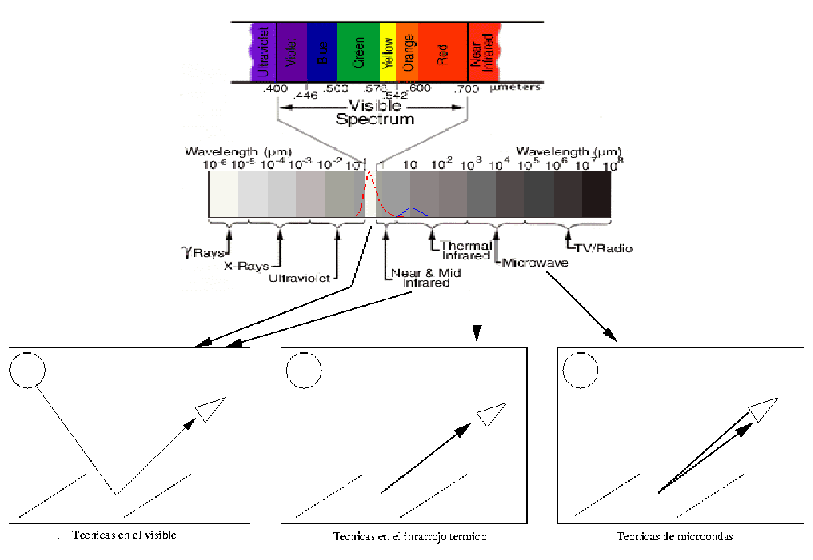

Slide 8
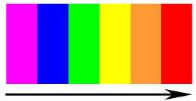
Radiation électromagnétique
Le spectre visible ne représente qu’une petite portion de l’ensemble du spectre électromagnétique.
Les longueurs d’onde du visible vont de 0,4 à 0,7 μm. C’est la seule partie du spectre que nous pouvons associer à des couleurs.
Violet : 0.4 - 0.446 μm
Bleu : 0.446 - 0.500 μm
Vert : 0.500 - 0.578 μm
Jaune : 0.578 - 0.592 μm
Orange : 0.592 - 0.620 μm
Rouge : 0.620 - 0.7 μm
longueurs d’onde

Slide 9
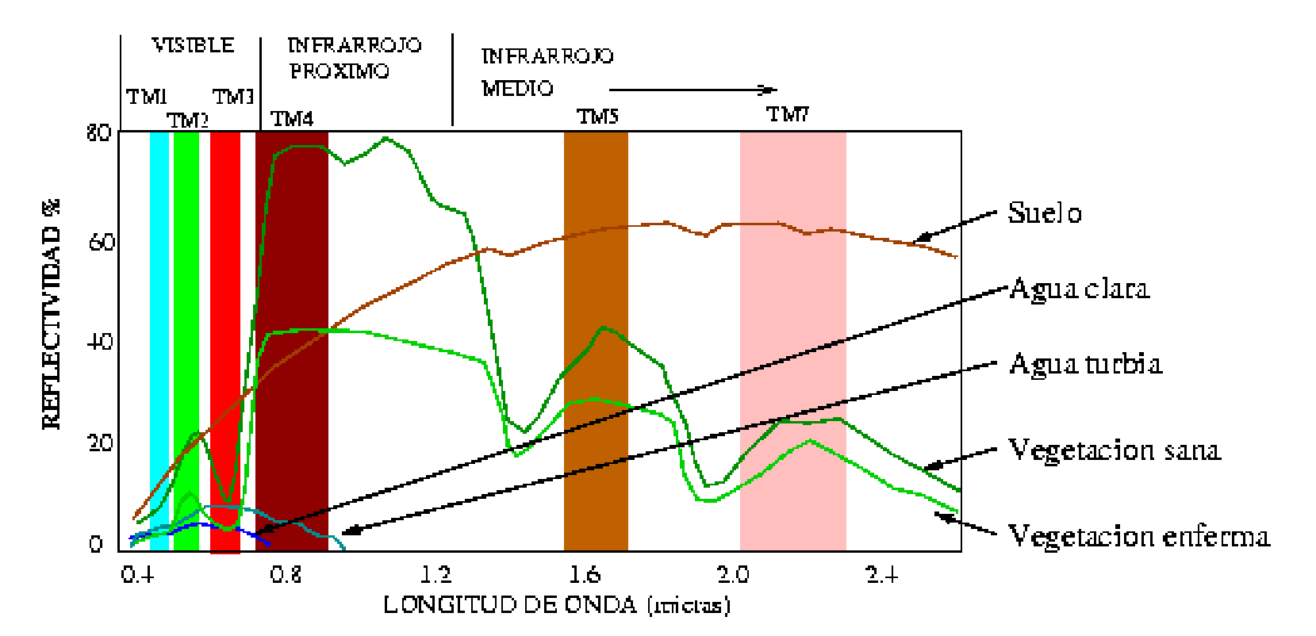
Interaction des éléments de la superficie terrestre avec la radiation
Chaque type de matériau, sol, végétation, eau, etc. reflète la radiation incidente de façon différente, ce qui permet en principe de les distinguer sur une image, en mesurant cette réflexion.
La signature spectrale d’un objet est le pourcentage de radiations réfléchi par l’objet, pour l’ensemble des longueurs d’onde du spectre électromagnétique.
Dans le cas du visible, les différences de réflexion sont traduites par le cerveau en perception de couleurs différentes. Par exemple, un objet est vert s’il reflète la lumière de façon importante dans la longueur d’onde correspondante.

Slide 10
Les satellites et les capteurs

Slide 11
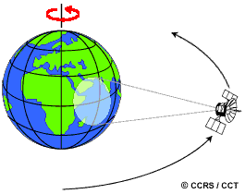
Les satellites
La trajectoire d’un satellite autour de la Terre s’appelle “orbite”. Il existe deux types de satellites, les géosynchrones ou géostationnaires, et les héliosynchrones.
Géostationnaires :
    Il doivent se situer sur la ligne équatoriale à une orbite de 36000 Km de la Terre. Ils restent en permanence à la verticale d’un point donné, accompagnant la Terre dans son mouvement de rotation. Ex: Les satellites de communication et les satellites d’observation météorologique.

Slide 12
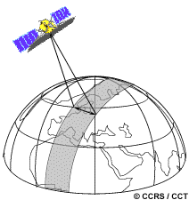
Les satellites
Héliosynchrones :
    Ils se déplacent en orbites généralement circulaires et polaires (le plan de l’orbite contient l’axe de rotation de la Terre), de façon à ce que, utilisant le mouvement de rotation de la Terre, ils puissent capturer des images de différents points à chaque fois qu’ils passent par le même point de l’orbite. L’altitude de telles orbites est comprise entre 300 et 1500 km d’altitude. L’orbite est définie de façon à ce que le satellite passe toujours au-dessus du même point à la même heure.

Slide 13
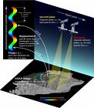
Les capteurs
Un capteur est un appareil qui réunit la technologie nécessaire à l’acquisition d’images à distance et qui est transporté par le satellite. Il permet de capturer l’information pour différentes régions du spectre. Chacune de ces régions donne lieu à une image, appelée alors canal ou bande.
Deux types de capteurs :
  Actifs : Produisent leur propre radiation et reçoivent la radiation réfléchie par la surface terrestre
    radar
    lidar (technologie laser)
www.geology.wisc.edu
  Passifs : reçoivent la radiation électromagnétique réfléchie par la surface terrestre
  Photographiques
  Optico-électroniques qui combinent une optique et un système de détection électronique, comme SPOT
  Spectromètres d’images et d'antenne (radiomètres de microondes).

Slide 14
L’image numérique

Slide 15
Résolution des images
L’émission de radiation (émise ou réfléchie) à partir de la superficie terrestre est un phénomène continu en 4 dimensions (espace, temps, longueur d’onde et intensité). On définie :
  la résolution spatiale : taille du pixel
  la résolution spectrale : nombre et largeur des régions du spectre capturées
  la résolution radiométrique : nombre d’intervalles des intensités qui peuvent être capturées
  la résolution temporelle : intervalle de temps entre deux captures d’une même région

Slide 16
L’image numérique
Pour chaque canal, le capteur convertit les valeurs réfléchies et capturées en valeurs numériques (appelées radiométriques), avec une précision habituelle de 256 niveaux. Ces valeurs sont conservées sous la forme d’images matricielles, composées de pixels (généralement carrés). Il y a donc une image par canal.
Le pixel est défini par sa position (ligne, colonne) et sa valeur.
Ird.fr

Slide 17
L’image numérique
Valeurs radiométriques entre 0 y 255:
  0 (0% de réflexion): Noir
  255 (100% réflexion): Blanc
Ces matrices de valeurs radiométriques peuvent être visualisées :
  En matrices de gris
  En compositions colorées (par une combinaison de plusieurs bandes)

Slide 18
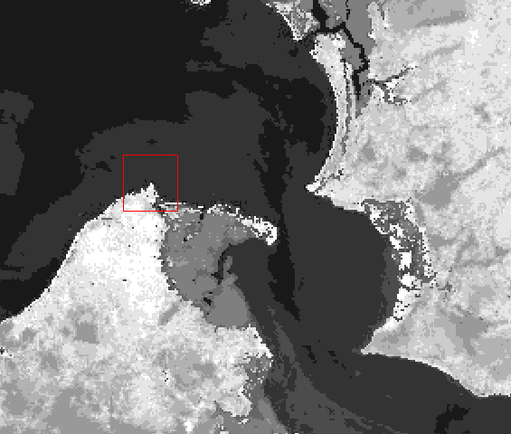
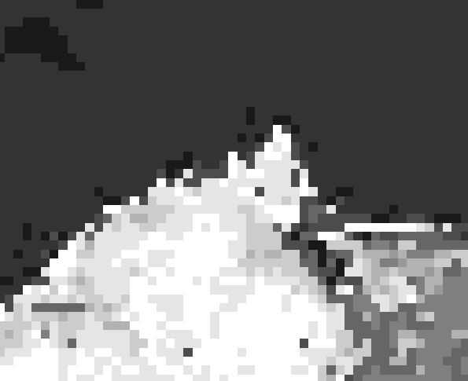
L’image numérique
Images satellites : exemples
Image Spot 5 du 23/11/2003

Slide 19
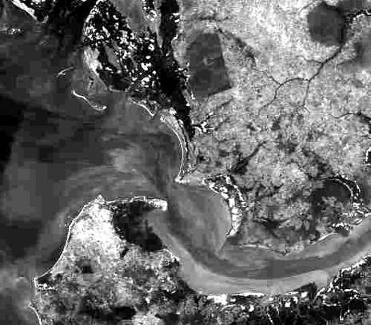
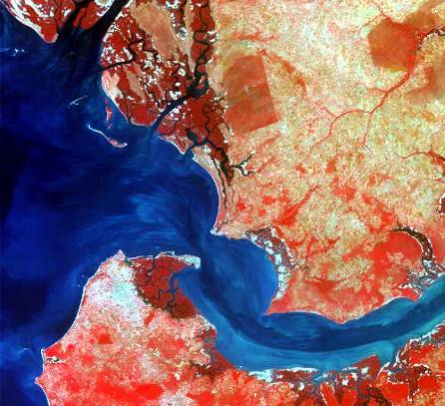
L’image numérique
Images satellites : exemples
Image Spot 5 du 23/11/2003
Panchromatique
Multi spectral: composition colorée

Slide 20
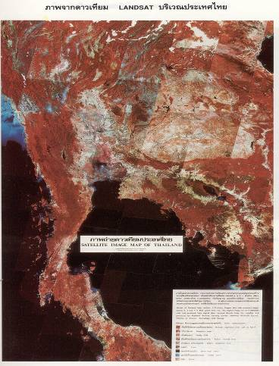
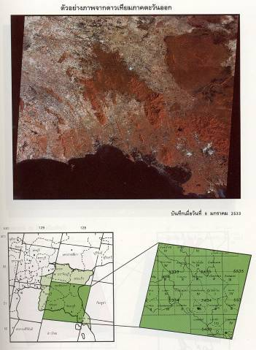
L’image numérique
Images satellites : exemples
Image Landsat
(Thaïlande)

Slide 21
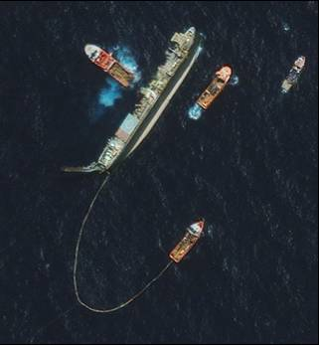
L’image numérique
Images satellites : exemples
Pétrolier qui coule
Rio de Janeiro.
IKONOS Pan: resolution 1 metre
(15/10/2002)
Source: NASA

Slide 22
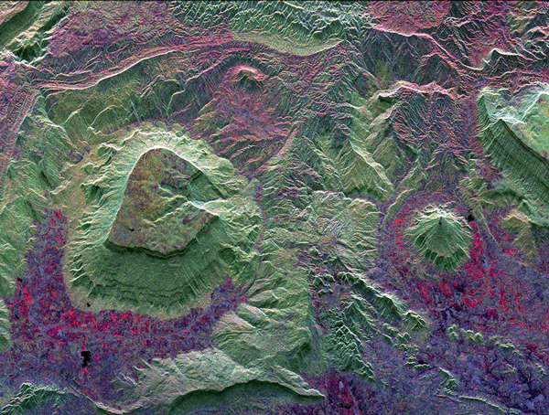
L’image numérique
Images satellites : exemples
Spaceborne Imaging Radar- bands C & X - Synthetic Aperture Radar
“Phu Kradung” nord-est Thaïlande (03/10/1994)
Source: NASA

Slide 23
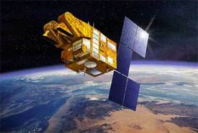
Corrections préliminaires dans une image
Une image satellite est soumise à une série de facteurs qui perturbent la réception et introduisent des erreurs dans l’image.
  Erreurs des capteurs, qui introduisent des pixels incorrects (correction radiométrique)
  Erreurs dans le mouvement du satellite ou du mécanisme de réception, qui génèrent des distorsions dans l’image (correction géométrique)
  L’atmosphère, qui modifie de façon systématique les valeurs des pixels (correction atmosphérique)
cnrs.fr

Slide 24
Techniques de filtrage
Méthodes destinées à augmenter ou supprimer, de façon sélective, l’information contenue dans une image, afin de mettre en évidence certains éléments de l’image, ou au contraire de supprimer des valeurs anormales.
Les filtres les plus utilisées sont :
  passe-bas (pour diminuer le contraste)
  passe-haut (pour augmenter le contraste)
  directionnels (détectent des structures qui suivent une direction donnée)
  détection de contours (permettent d’identifier et d’isoler des objets homogènes dans une image)

Slide 25
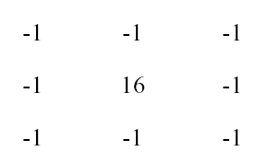
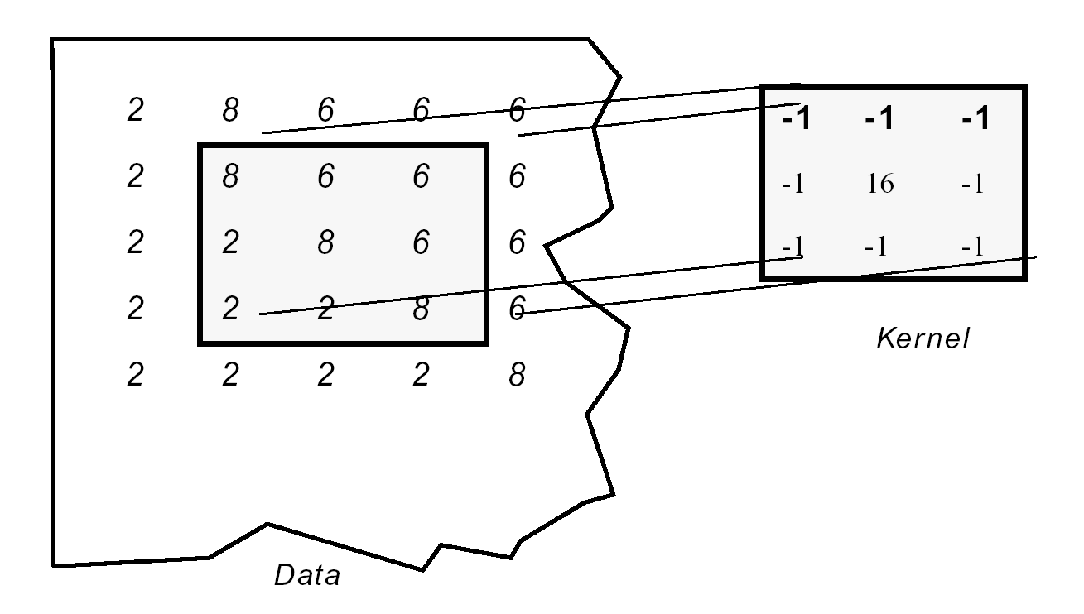

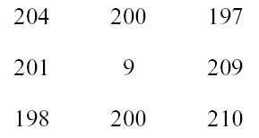
Techniques de filtrage
Pour filtrer une image, on applique à chaque pixels de l’image une matrice multiplicative de taille N x N (fenêtre mobile, généralement de 3x3). Le résultat de la combinaison linéaire est divisée par un scalaire (en général la somme des coefficients de la matrice).

Slide 26
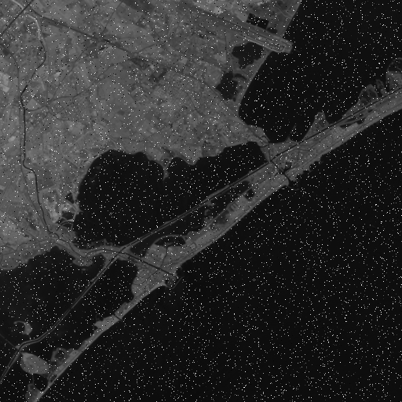

Techniques de filtrage
Filtres passe-bas : élimination du bruit (filtre de la médiane)

Slide 27

Techniques de filtrage
Détection de contours (filtre de Prewitt)

Slide 28
Techniques de filtrage
Détection de contours (filtre Laplacien)

Slide 29
Traitement d’image : indices
Lorsque l’on souhaite détecter un aspect spécifique de la superficie terrestre, on peut utiliser des indices construits à partir de plusieurs canaux.
Indices de végétation : calculés à partir de la radiométrie de différents canaux, ils permettent de mettre en évidence la quantité et l’état de végétation. Ils sont basés sur les propriétés radiométrique de la végétation.
La signature spectrale caractéristique de la végétation saine montre un fort contraste entre la faible réflectance dans le rouge (0,6μ – 0,7μ) et la haute réflectance dans l’infrarouge de longueur d’onde plus courte (0:7μ – 1,1μ). La différence est d’autant plus grande que la densité de végétation est forte et que son état sanitaire est satisfaisant.

Slide 30
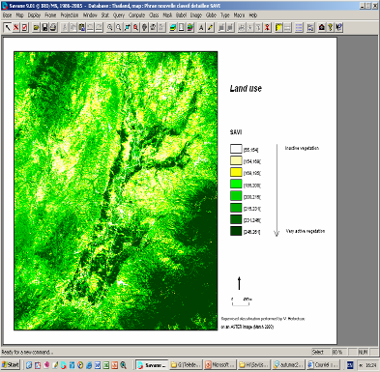
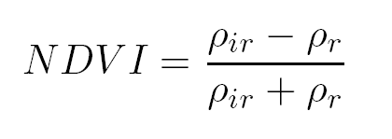

Traitement d’image : indices
La plupart des indices de végétation sont basées sur ce principe. L’indice le plus connu est l’Indice Normalisé de Végétation (NDVI) dont l’équation est :
où ρir est la réflectance dans l’infrarouge proche (bande 4 de landsat TM, par exemple) y ρr est la réflectance dans le rouge (bande 3 de landsat TM).

Slide 31
Traitement d’image : néo-canaux
Une image satellite contient plusieurs canaux, correspondant chacune à une région du spectre électromagnétique. Dans certains cas ces canaux correspondent à des sous-régions du spectre visible.
D’un autre coté, les cartes graphiques utilisent trois entrées correspondant aux trois couleurs de base (R,V,B) pour représenter l’ensemble des couleurs. En assignant une couleur à un canal, on peut ainsi obtenir une composition colorée.

Slide 32
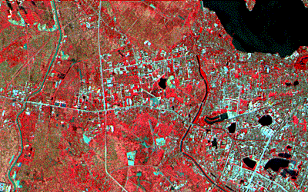
Traitements d’image : néo-canaux
La composition colorée la plus simple consiste à simuler les vraies couleurs. Par exemple, avec Landsat :
        b1 -> B
        b2 -> G
        b3 -> R
Mais comme on dispose de plus de trois canaux, rien n’empêche de les utiliser pour créer des images en fausses couleurs. Ces compositions sont utilisées pour mettre en évidence des éléments dont la réflectance est plus forte dans certains canaux.
bdvilles.ird.fr

Slide 33
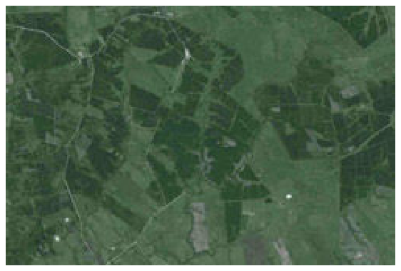
Traitements d’image : néo-canaux
LANDSAT : Il est possible de créer une composition colorée à partir des canaux 3-2-1 de Landsat TM. Dans ce cas, le résultat se rapproche d’une photographie en vraies couleurs.

Slide 34
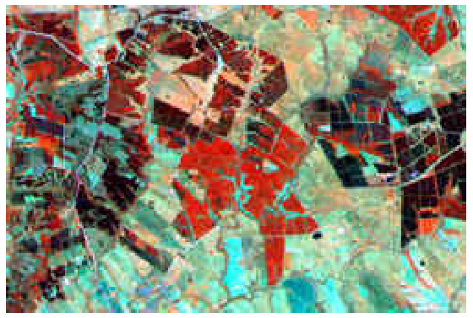
Traitements d’image : néo-canaux
Une composition colorée RGB de la même scène, utilisant les canaux 4 (proche infrarouge), 5 (infrarouge moyen) et 3 (rouge du spectre visible).
Cette région du spectre permet de mettre en évidence des différences dans la couverture végétal. On peut différencier clairement les différents types de forêts, et, avec quelques données de terrain, avoir des informations sur l’age et la gestion de chaque espèce.

Slide 35
Classification
La classification répond à l’idée qu’une classification des valeurs des pixels permet de différencier des objets.
La classification en télédétection est un cas particulier du problème général de classification de N individus (pixels) provenant d’un échantillon en un ensemble de M < N classes en fonction d’une série de k variables (X1, X2,...,Xk). Ce problème peut se résoudre de deux façons :
  Déterminer le nombre de classes et les propriétés de ces classes par rapport aux k variables,
  Affecter chaque pixel à l’une des M classes en utilisant des règles de décision basées sur les propriétés du pixel et des classes, en utilisant les k variables

Slide 36
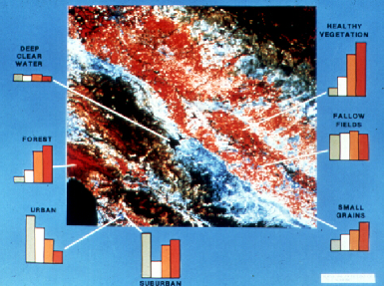
Classification
La détermination des classes peut utiliser deux méthodes : la classification supervisée et la classification non supervisée.
Classification supervisée : utilise des zones dites d’entrainement. Ces zones dont on connaît la nature réelle des objets permettent de générer des signatures spectrales caractéristiques de chacune des classes et d’affecter à chaque classe des règles de sélection des pixels.
Les zones d’entraînement doivent être les plus homogènes possibles. La vérification sur le terrain doit être effectuée le jour du passage du satellite.
La figure ci-dessous montre les caractéristiques spectrales d’un ensemble de classes d’usage du sol, définies à partir de valeurs de réflectance de différents canaux de Landsat MSS.

Slide 37
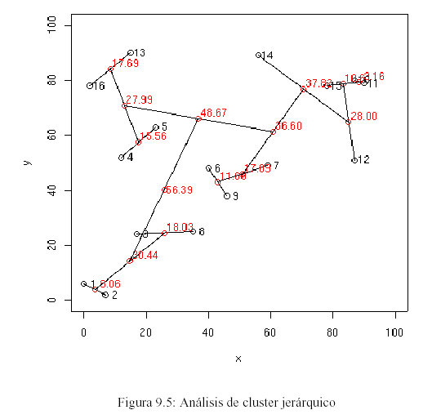
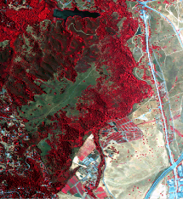
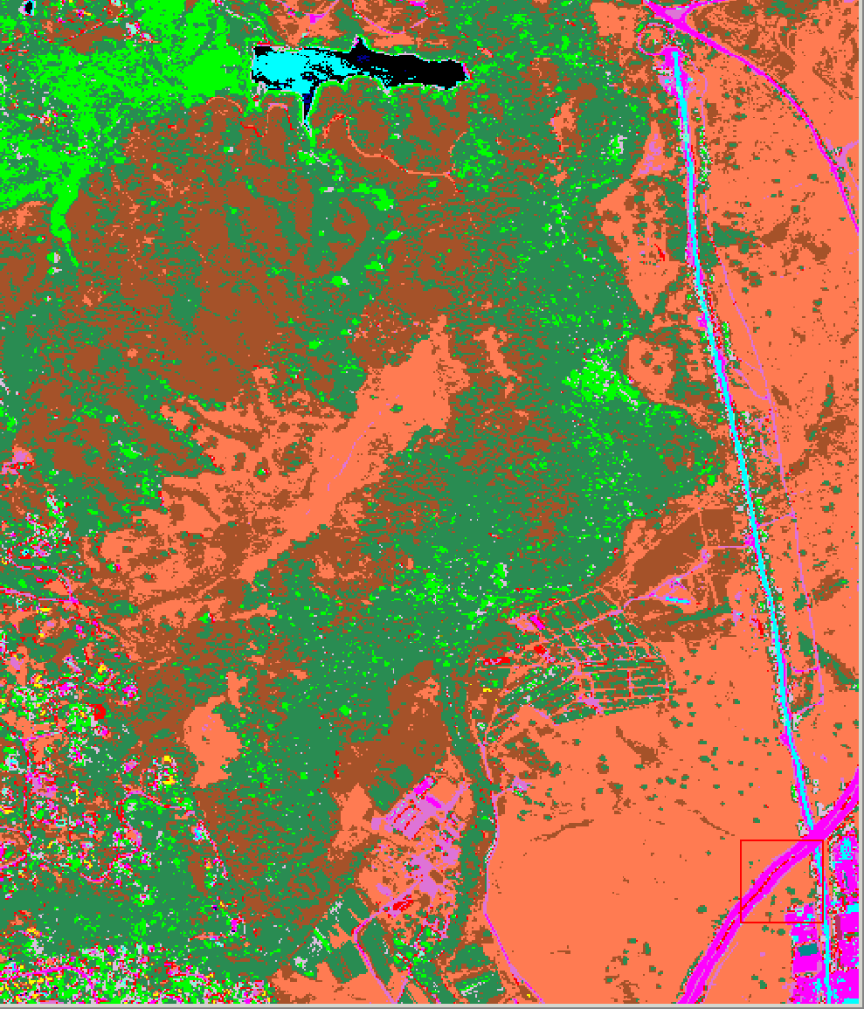
Classification
  Classification non supervisée. Aucune classe n’est établie à priori. Il suffit de préciser le nombre de classes désiré, et un processus de classification automatique permet de regrouper les individus pour définir des classes. Différents algorithmes de regroupement peuvent être utilisés. Le plus courant en télédétection est le regroupement hiérarchique (ISODATA).

Slide 38





Classification
Après la définition des classes, il faut affecter une classe à chaque pixel. Plusieurs méthodes sont utilisées :
  Non statistiques (arbres de décision, distance, parallélépipèdes)
  Statistiques classiques (probabilité maximum)
  Techniques d’intelligence artificielle (logique floue, réseau neuronaux)
  Algorithmes utilisant l’information contextuelle

Slide 39
Classification: évaluation des erreurs et validation
  Deux possibilités:
    évaluer une estimation théorique de l’erreur en fonction des caractéristiques de l’algorithme de classification
    analyser une série zones « test » obtenues de la même façon que les zones d’entraînement
    La deuxième possibilité permet d’obtenir une estimation plus réaliste des erreurs si l’échantillon de pixels pour l’estimation de l’erreur est suffisamment grande et représentative

Slide 40
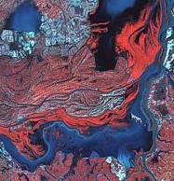
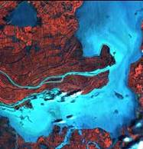
Quelques applications
Planification territoriale
Actualisation de fonds cartographiques
Suivi de l’évolution du tissu urbain
Gestion de risques naturels
Suivi environnemental
Prévision météorologiques, analyses hydrologiques
Gestion des forêts et de la production agricole
Prévention des incendies
Gestion côtière et pêche
Prospection géologique et minière, ressources naturelles
Epidémiologie et environnement
ENSG-IGN
ENSG-IGN

Slide 41
Fin
M. Souris, F Demoraes, 2011

